Slide 1
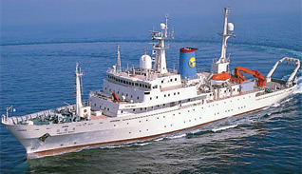
海洋学会2014春
厳冬期黒潮続流南方域における
大気海洋双方向作用の高分解能観測
－KH-14-1航海速報－
研究代表者
轡田 邦夫（東海大・海洋）

Slide 2
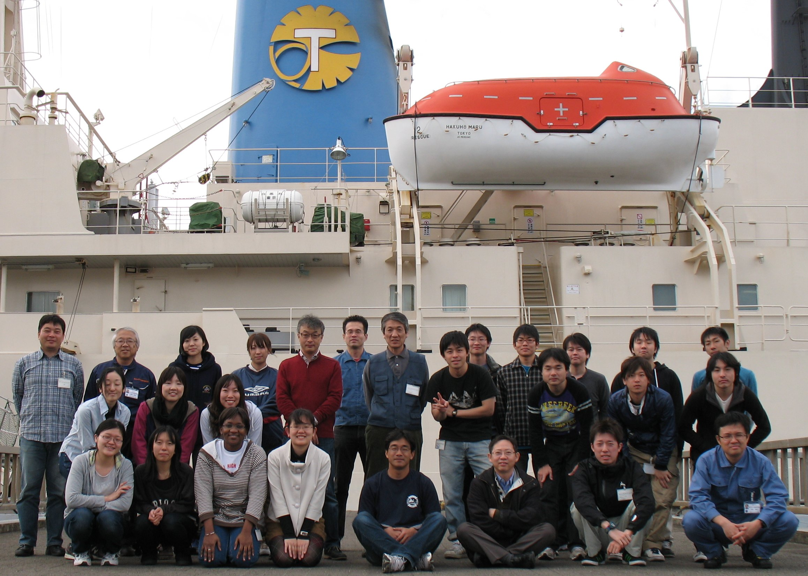
海洋学会2014春
平成22年度白鳳丸KH-11-3レグ２
2011年3月13日～23日
Aborted 調査航海
黒潮続流域における大気海洋双方向作用の観測
－中緯度海域における大気・海洋双方作用機構の解明を
目指した観測研究－

Slide 3
背 景
海洋学会2014春
黒潮続流域：海洋から大気への膨大な熱輸送
日本付近の天候だけでなく、
世界中の気象・気候変動に多大な影響
同海域おいて大気混合層・海面フラックス過程および
海洋内部（混合層）を一体とした観測
(三位)一体の観測
熱帯域を除くと、過去の観測例は殆どない
(特に冬季）

Slide 4
研究分担者 所属 役割分担
海洋学会2014春
岩坂 直人 海洋大・海工 海洋観測の総括，CTD観測
須賀 利雄 東北大・理 CTD，XCTD，フロート観測
岡 英太郎 東大・大海研 海洋観測全般，CTD観測
小松 幸生 東大・新領域 漂流ブイ観測
柳本 大吾 東大・大海研 化学分析，塩分検定
植原 量行 東海大・海洋 海洋乱流観測
鋤柄 千穂 名大・地水研セ 化学分析（栄養塩）, FRRF
川合 義美 JAMSTEC XCTD, XCP観測
永野 憲 JAMSTEC 海洋混合層観測
井上 龍一郎 JAMSTEC グライダー観測
久保田 雅久 東海大・海洋 海面フラックスの検証
塚本 修 岡山大・理 大気境界層観測
根田 昌典 京大・理 大気乱流・波浪ブイ観測
鈴木 直弥 近大・理工 大気乱流・波浪ブイ観測
近藤 文義 東大・大海研 大気境界層観測
立花 義裕 三重大・生資 GPSゾンデ観測
谷本 陽一 北大・地環研 気象観測（八丈島にて）
村山 利幸 海洋大・海工 シーロメータ観測
小橋 史明 海洋大・海工 GPSゾンデ観測
富田 裕之 JAMSTEC 大気境界層観測
石井 雅男 気象研・地化 炭酸系観測・分析
赤が 乗船者

Slide 5
支援乗船研究者
海洋学会2014春
伊藤 大樹 東北大学・大学院理学研究科 大学院生
川上 雄真 東北大学・大学院理学研究科 大学院生
長澤 真樹 東京大学･大気海洋研究所 技術職員
竹内 誠 東京大学･大気海洋研究所 技術職員
戸田 亮二 東京大学･大気海洋研究所 技術職員
宮本 雅俊 東京大学･大気海洋研究所 大学院生
君塚 政文 東京海洋大学・大学院海洋科学技術研究科 大学院生
川西 敏菜 東京海洋大学・海洋工学部 学部学生
鈴木 隆宏 東京海洋大学・海洋工学部 学部学生
日原 勉 東海大学･大学院地球環境科学研究科 大学院生
田嶋 莉奈 東海大学･大学院海洋学研究科 大学院生
松野 哲季 東海大学･海洋学部 学部学生
八木 雅文 東海大学･海洋学部 学部学生
西川 はつみ 三重大学・大学院生物資源学研究科 大学院生

Slide 6
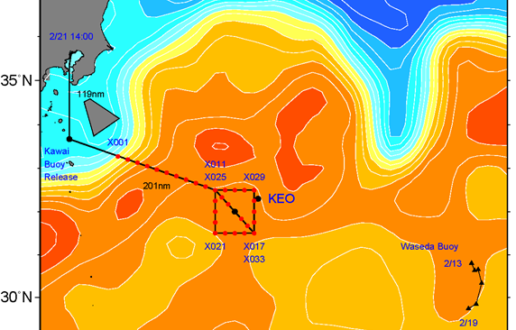
海洋学会2014春
観測海域（定点の位置）
定点：32-00’N, 144-00’E
時系列観測（2週間）

Slide 7
白鳳丸KH-14-1 のターゲット
海洋学会2014春
定点時系列観測 (14日間)
(三位)一体の観測
(1)大気の総観規模擾乱に伴う
大気海洋間双方向作用の解明
Rain
Qsen
Qlat
(2)海面乱流フラックスおよび
海洋上層乱流構造の解明
Evaporation
Qlw
Qsw
wind
Mixed/Mixing layer
Turbulent kinetic energy
Qpen
Entrainment
(3)海洋表層混合層過程の役割の解明
Advection
黒潮続流南方海域において大気境界層―海面―海洋境界を
一体として同時に観測する → 数日スケールの現象

Slide 8
淡青丸航海観測（KT0921)
白鳳丸3カ年計画
2011/11/30
集中観測点
(38N, 146.5E)
Cruise line and observation points
黒潮続流(暖流)
観測期間：2009年10月18日~10月23日
乱流フラックス専用観測：1日1時間、計6回
Background contours: SSH on 21st, October 2009 (AVISO)

Slide 9
淡青丸航海(KT-0921)による課題
海洋学会2014春
○混合層内の変動過程に注目するためには、
鉛直１次元過程が適用可能な海域での
再調査
○混合層内での乱流エネルギーの発達を検出
乱流エネルギーの強化は、下層から上層への
栄養塩の供給を通して基礎生産にも寄与
○観測期間内には、
大気の総観規模擾乱が直上を通過せず
厳冬季における観測

Slide 10
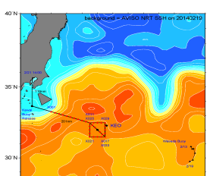
海洋学会2014春
観測海域（定点の位置）
黒潮続流第1峰南側の高気圧性循環の中心よりやや南側
冬季表層混合層 が500mより浅い（＜MSP最大深度）
水平移流が小さく，水塊特性が水平的に一様
25N付近の混合層フロントの北で、黒潮続流より南側
定点：32-00’N, 144-00’E

Slide 11
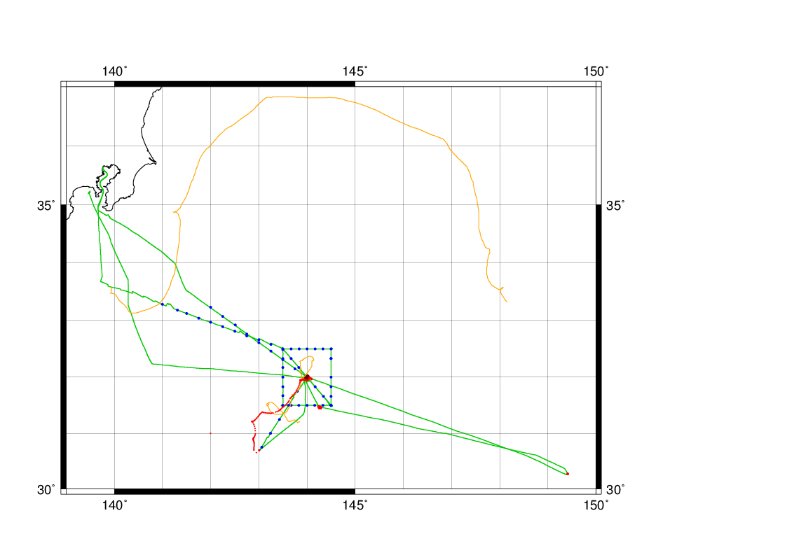
漂流ブイ
XCTD
波浪ブイ

Slide 12
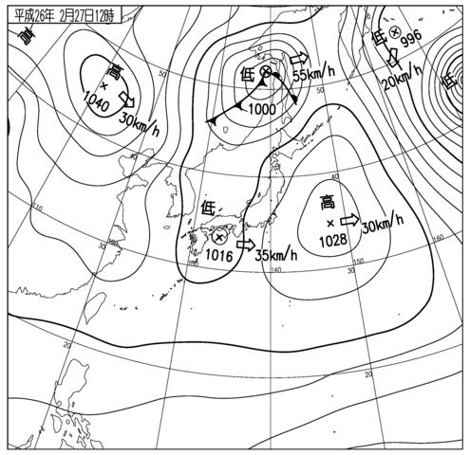
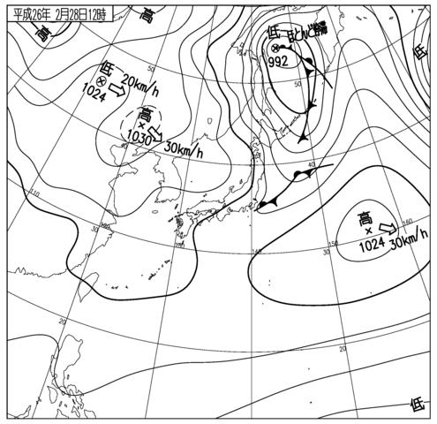
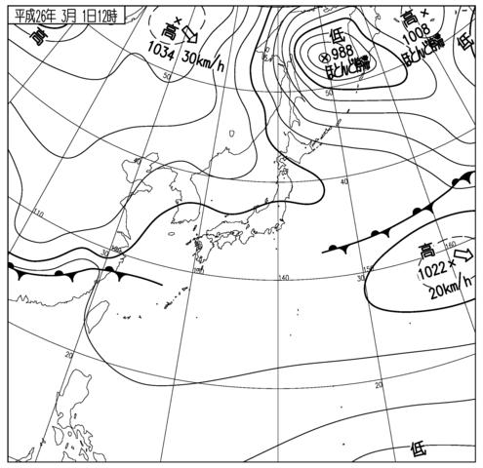
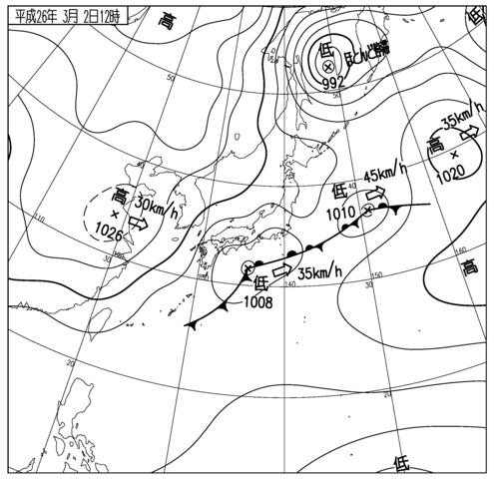
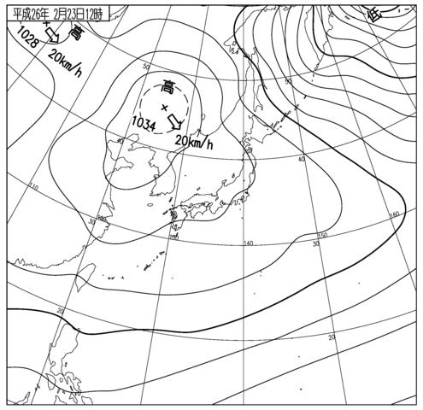
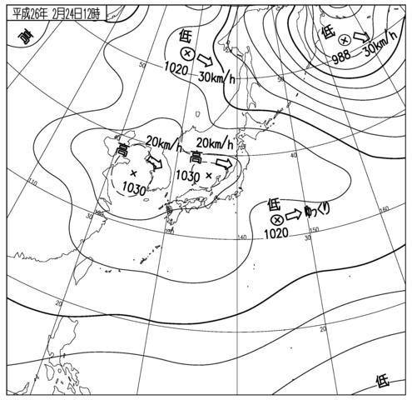
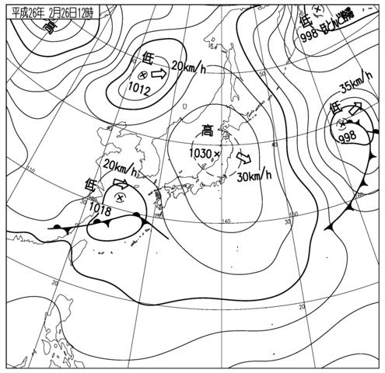
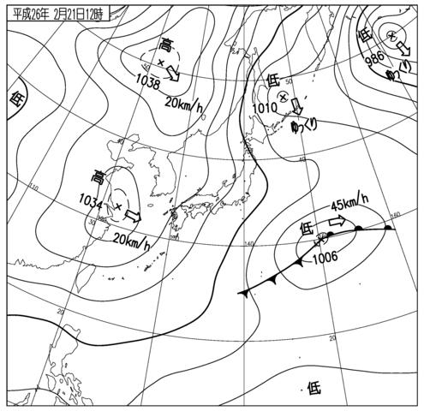
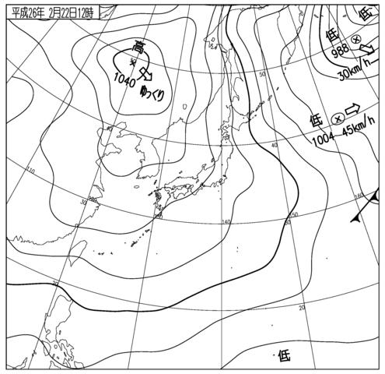
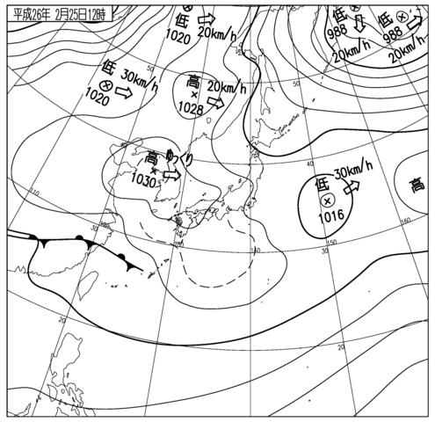
天気図
海洋学会2014春
2月21日
12時
2月28日
12時
2月22日
12時
2月24日
12時
2月25日
12時
2月26日
12時
2月27日
12時
3月1日
12時
3月2日
12時
2月23日
12時

Slide 13
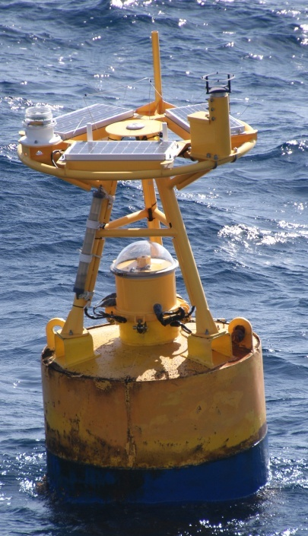
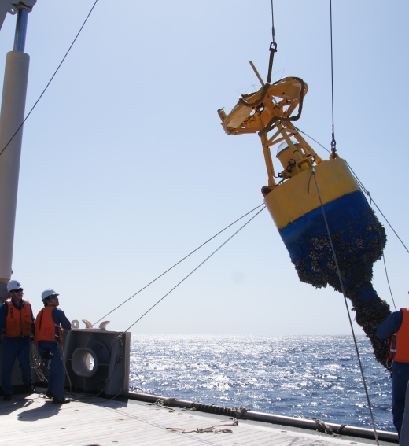
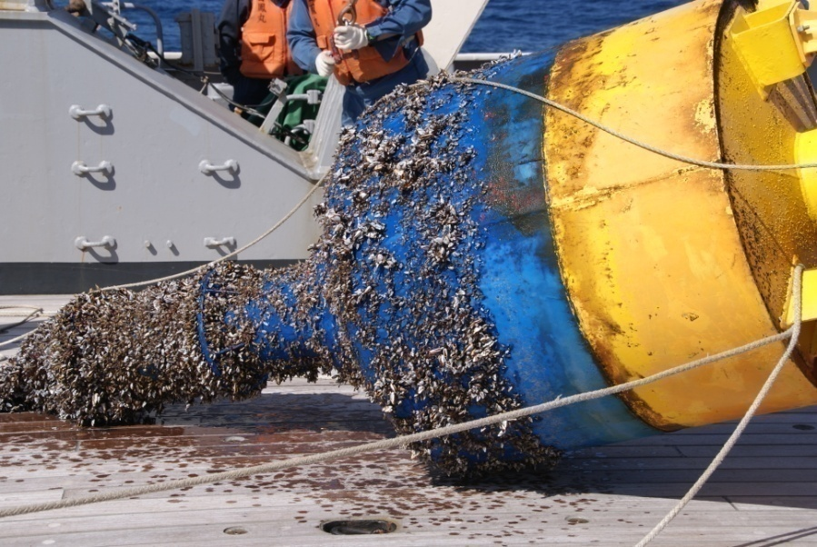
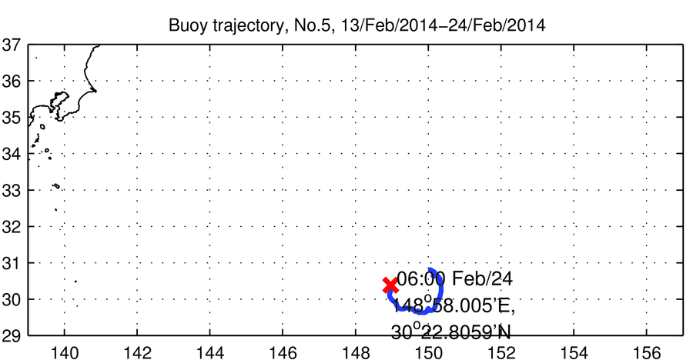
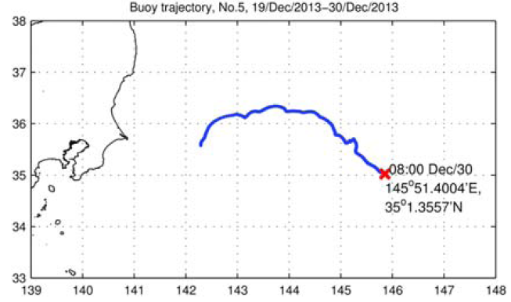
海洋学会2014春

Slide 14
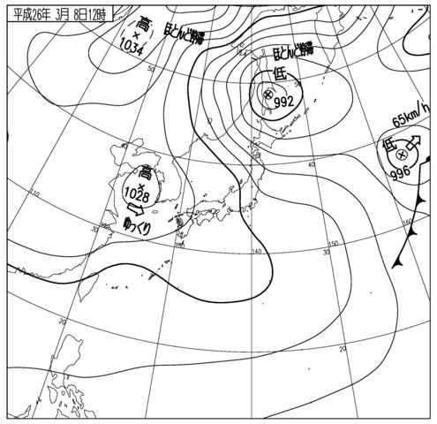
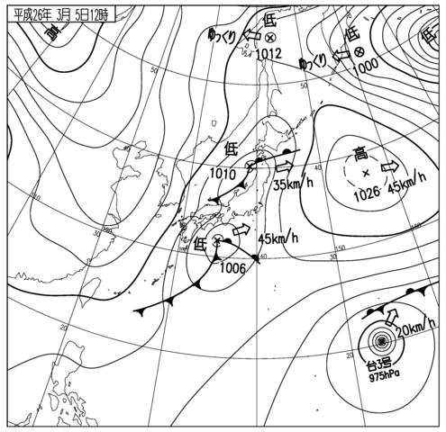
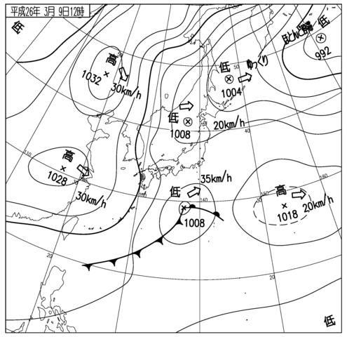
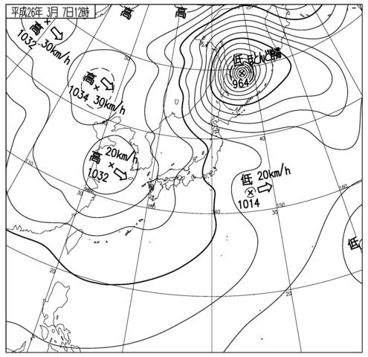
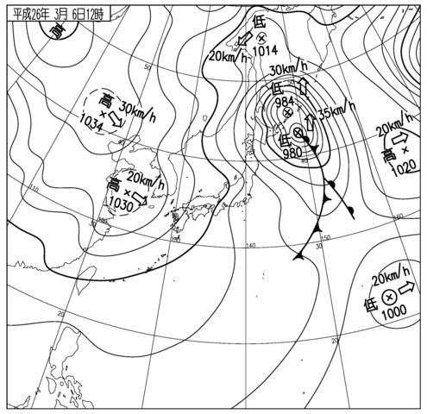
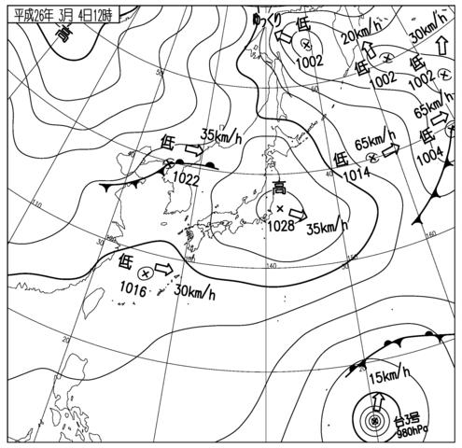
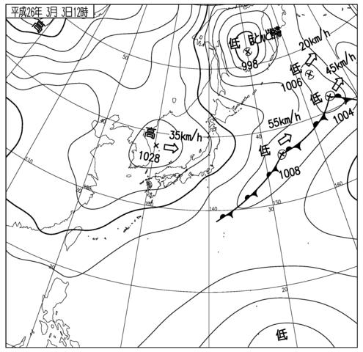
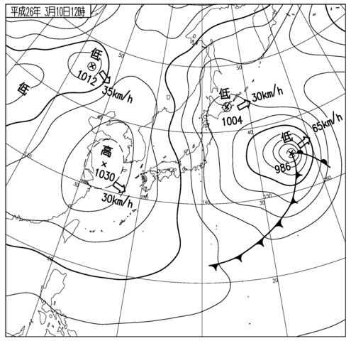
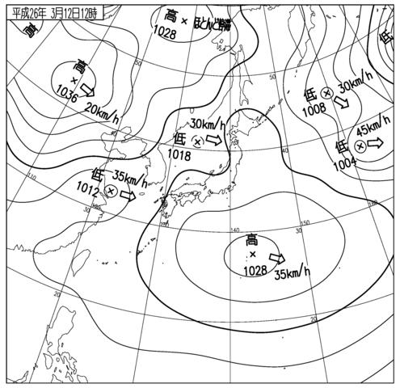
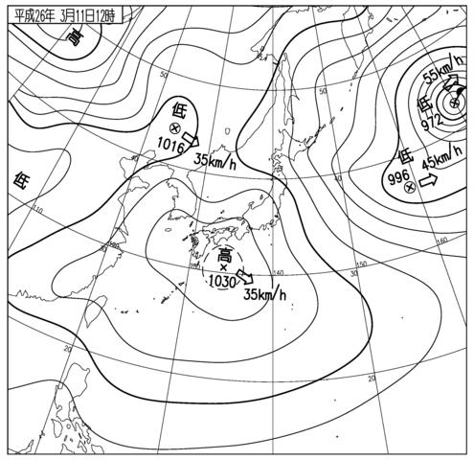
天気図
海洋学会2014春
2月21日
12時
3月8日
12時
3月11日
12時
3月12日
12時
3月9日
12時
2月28日
12時
3月5日
12時
3月6日
12時
2月23日
12時
3月3日
12時
3月4日
12時
2月22日
12時
2月24日
12時
2月25日
12時
2月26日
12時
2月27日
12時
3月1日
12時
3月2日
12時
3月7日
12時
3月10日
12時

Slide 15
漂流ブイ
XCTD
波浪ブイ

Slide 16
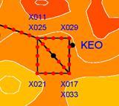
定点を囲む矩形沿いの測線でのXCTD観測
海洋学会2014春

Slide 17
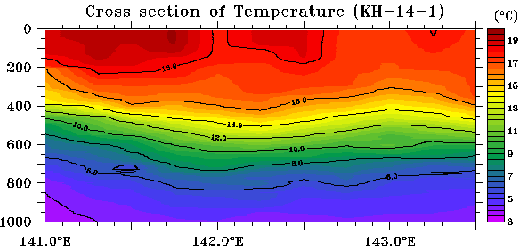
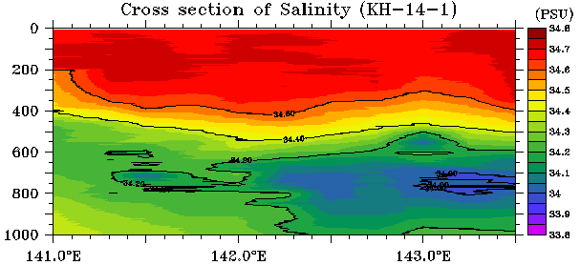
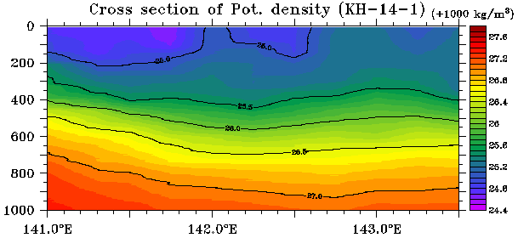
海洋学会2014春
水温
塩分
ポテンシャル
密度

Slide 18
海洋学会2014春
定点観測期間
①
②
③
86時間
32時間
10+7時間
計 145 時間 （約6日間）

Slide 19
海洋学会2014春
1日の定点観測スケジュール
00-01: FRRF 0-200db
01-04: MSP 0-500db (6-cast)
04-05: FRRF 0-200db
05-12: MSP 0-500db (14-cast)
12-13: FRRF 0-200db
13-20: MSP 0-500db (14-cast)
21-23: 大気乱流航走 (1時間)
23-24: CTD+採水(0-1000db, 1-cast)

Slide 20
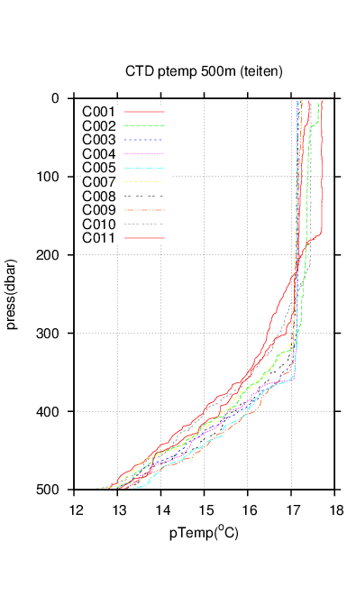
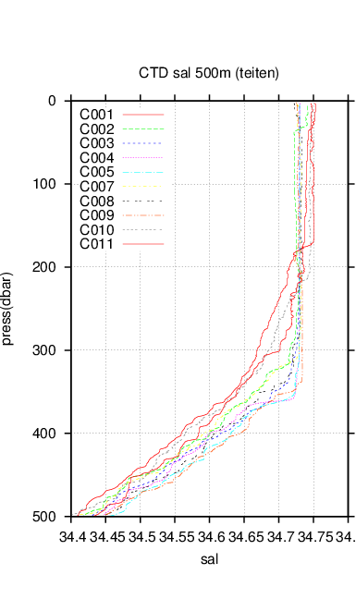
海洋学会2014春

Slide 21
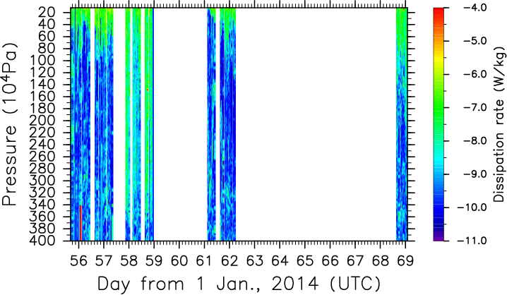
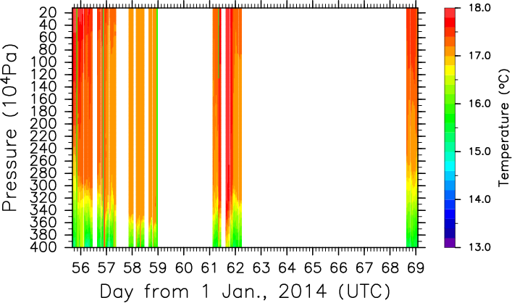
ＭＳＰ観測
海洋学会2014春

Slide 22
海洋学会2014春
定点観測期間
①
②
③
86時間
32時間
10+7時間
計 145 時間 （約6日間）

Slide 23
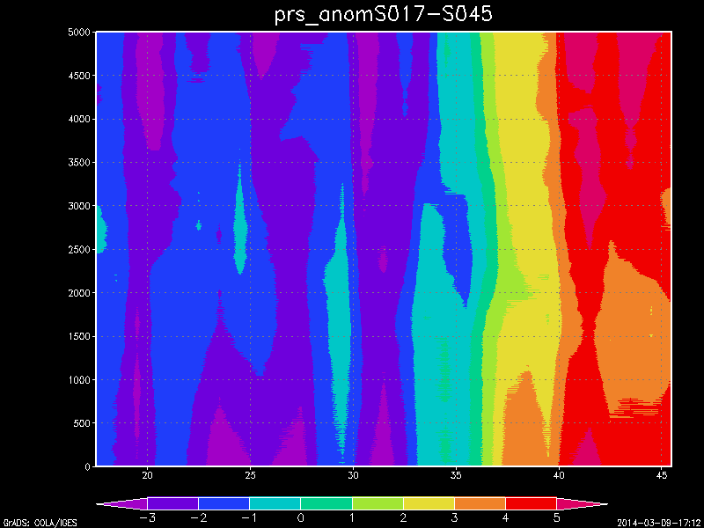
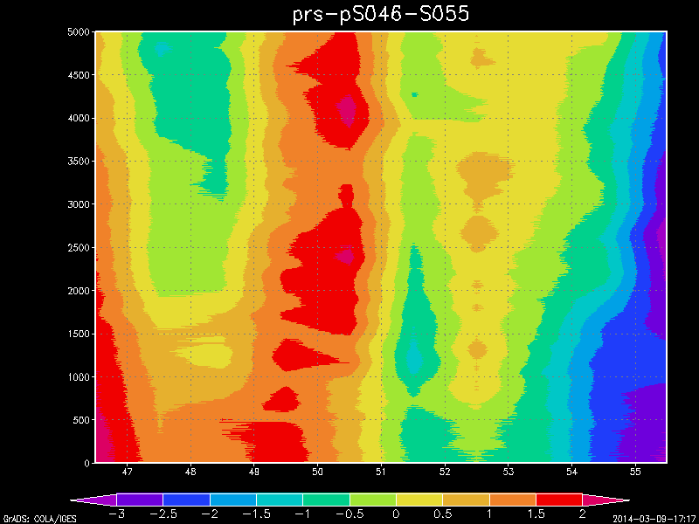
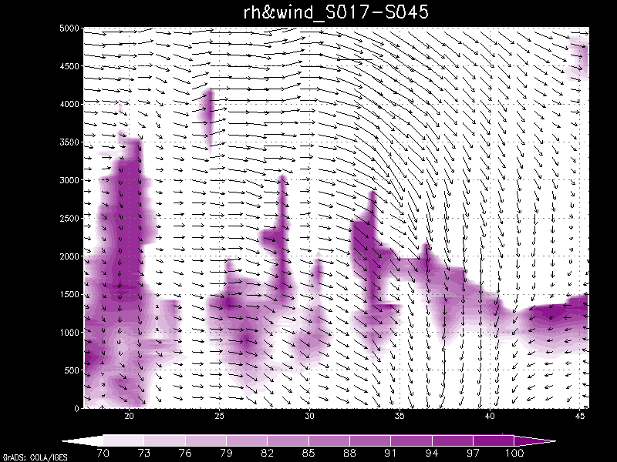
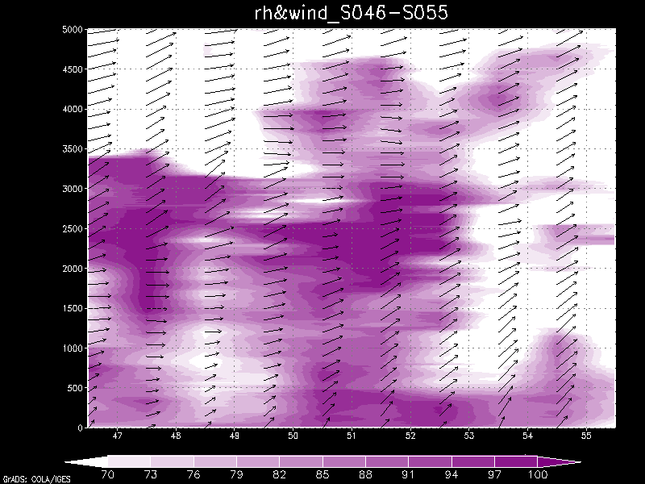
期間① 気圧偏差
期間② 気圧偏差
海洋学会2014春
高圧化
低圧化
27日9時 1日12時
期間① 湿度と風
期間② 湿度と風

Slide 24
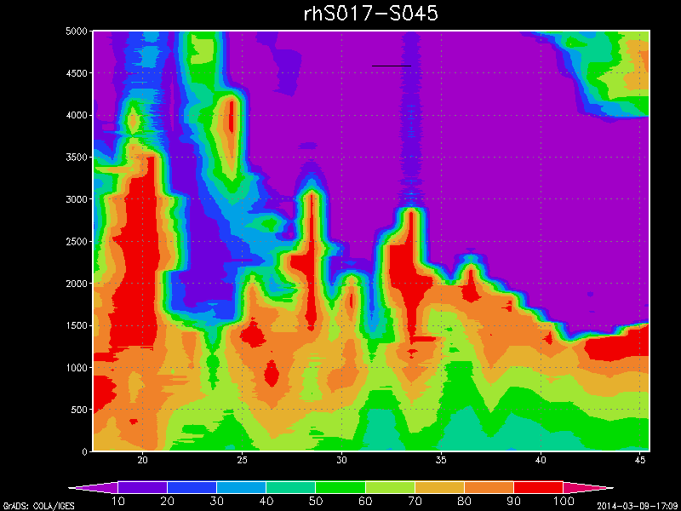
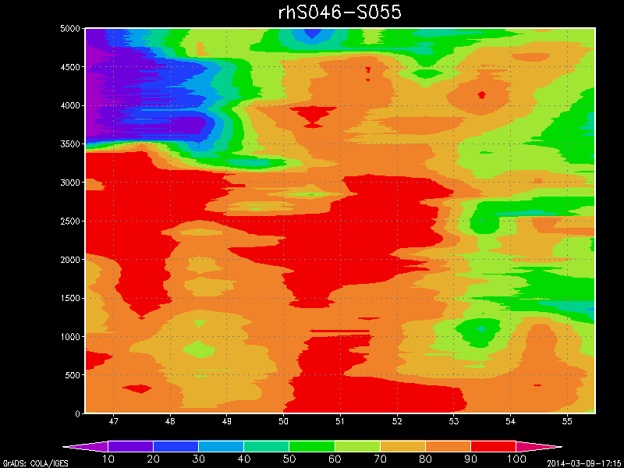
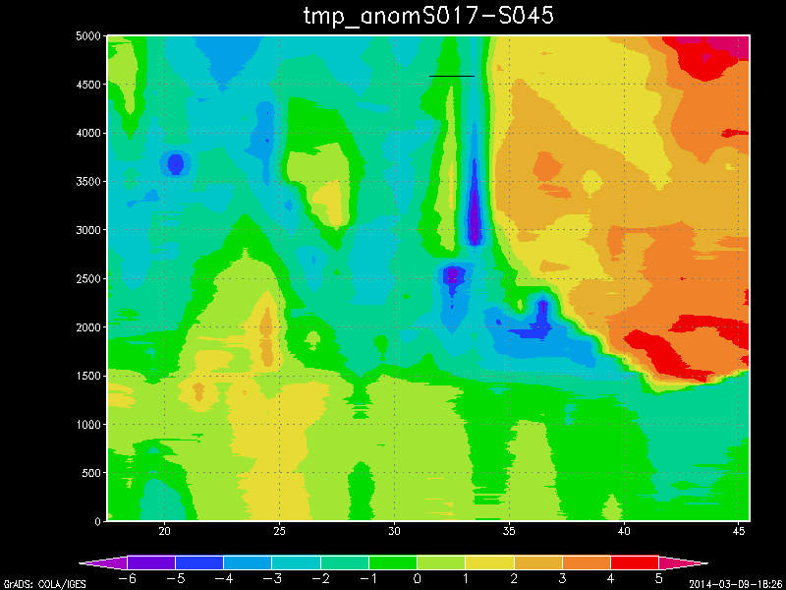
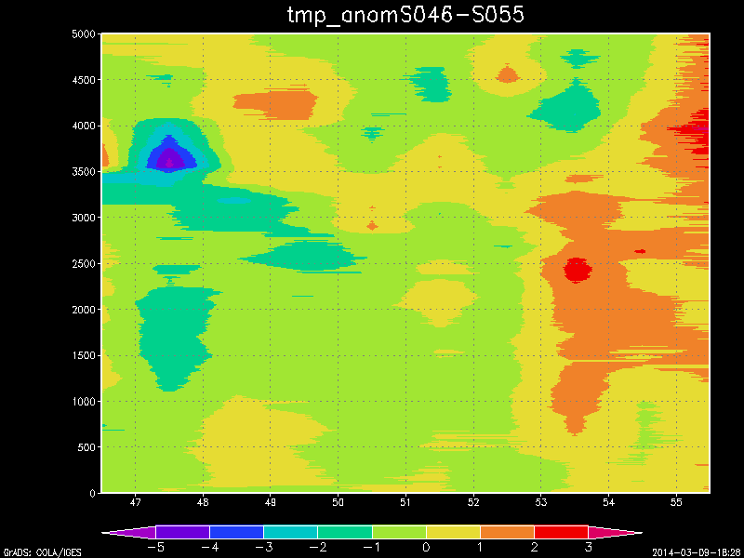
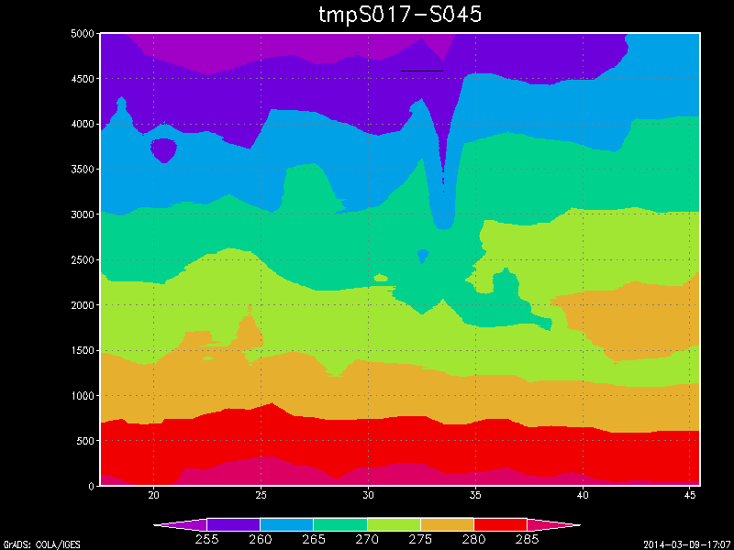
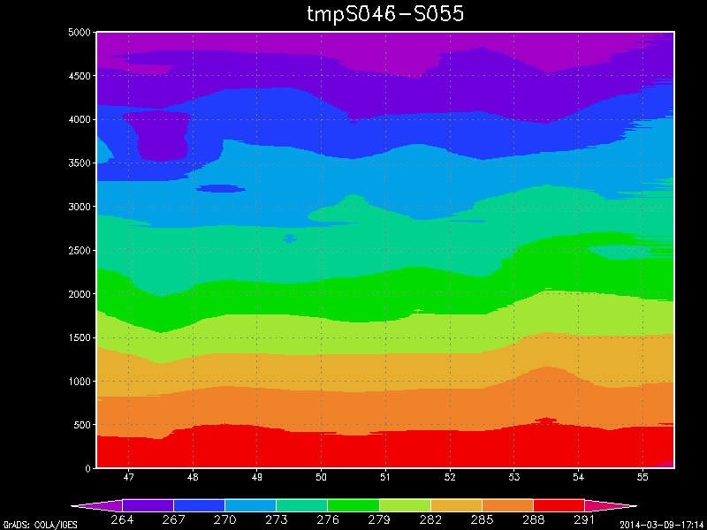
期間① 湿度
期間② 湿度
鉛直構造
27日9時 1日12時
海洋学会2014春
期間① 気温
期間② 気温

Slide 25
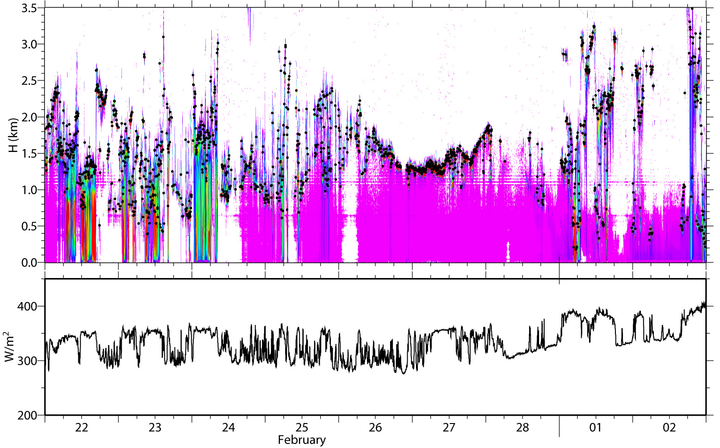
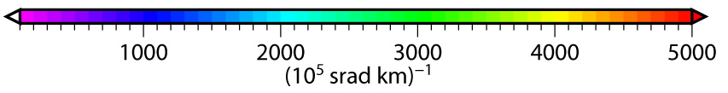
シーロメーター観測
海洋学会2014春
後方散乱強度（カラー）と雲底高度（黒丸）
雨
下向き長波放射
Scattered and broken clouds
Notes:
前半期間（定点付近）ではまばらな雲と断続的な降水が特徴

Slide 26
KH-14-1航海
海洋学会2014春

Slide 27

KH-14-1航海

Slide 28
KH-14-1航海
海洋学会2014春

Slide 29
KH-14-1航海
海洋学会2014春
②
気象擾乱の通過
③
①

Slide 30



その他の観測
海洋学会2014春
水中グライダー
アルゴフロート
34
気象擾乱の通過
32
ブイ
ブイ
33
143 144 145

Slide 31


海洋学会2014春
グライダー
水温
①-②
②
②-③
塩分

Slide 32



その他の観測
海洋学会2014春
超音波風速計による
海面直上の風観測
海面乱流フラックス観測
（渦相関法）
GPS波浪ブイによる連続波浪観測

Slide 33


小型ブイ式GPS波浪計
海洋学会2014春

Slide 34

大気擾乱の通過直後の観測が
出来なかった。
海洋学会2014春
厳冬期の観測の困難さ
次期観測計画は？
（ヒーブツー前提の観測計画）

Slide 35
海洋学会2014春

